Slide 1


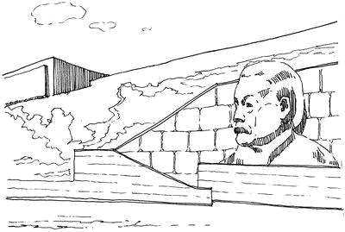
同学们，在我们中国近代的百年屈辱史中，曾经涌现出了很多的爱国人士，像虎门硝烟的林则徐，收复台湾的郑成功等。今天我们再来认识一位我国的伟大爱国工程师詹天佑。

Slide 2
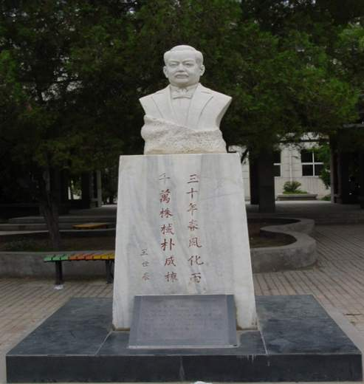
苏教版 六年级 语文 上册 第六组
詹天佑

Slide 3

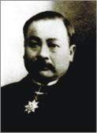
詹天佑简介
詹天佑 (1861年4月26日～1919年4月24日）英文名（Jene Tien Yow)，号眷诚，字达潮，广东南海人，原籍江西婺源，是中国首位铁路工程师，负责修建了“京张铁路”等工程，有“中国铁路之父”之称。

Slide 4

我能行
yòu
miè
cháo
kān
dǒu
佑
蔑
嘲
勘
陡
保佑
蔑视
嘲笑
勘测
陡峭
Notes:
用鼠标点击生字，依次出现该字的拼音和组词。

Slide 5
我能行
pān
jī
jiānɡ
chà
bīn
攀
讥
浆
岔
宾
攀登
讥笑
豆浆
岔道
宾馆
Notes:
用鼠标点击生字，依次出现该字的拼音和组词。

Slide 6
同学们带着问题快速朗读课文。
（1）詹天佑是怎样的人？用波浪线在文中找出有关的句子。
（2）本文通过一件什么事来写詹天佑的？课文哪几个自然段具体叙述这件事的？

Slide 7
认识过渡句，理清段落层次。
（1）课文哪几小节写詹天佑接受任务前的情况？哪几小节写詹天佑接受任务后怎样完成任务？
（2）“詹天佑不怕困难，也不怕嘲笑，毅然接受了任务，开始勘测线路。”这句话在文中起了什么作用。
（3）给课文分段，用“‖”作记号。

Slide 8
学习第2、3自然段。
默读第2、3自然段，思考詹天佑是在什么情况下主持修筑京张铁路的？
（1）当时的情况怎样？
（2）当地的情况怎样？
（3）全国的反映如何？

Slide 9
默读课文第三段，思考：这段主要选取了铁路施工过程中哪几件典型事例来写的？
勘测线路
开凿隧道
设计线路
同学们选择自己喜欢的部分读一读。

Slide 10

小小工程师
大家知道了詹天佑是我国杰出的爱国工程师，请同学们都来当小工程师。四人小组根据短文中“两端凿进法”“中部凿进法”和“人”字型铁路的理解，画出一个简单的铁路施工示意图。

Slide 11
詹天佑的这些设计真是巧夺天工啊，那么从这些设计中我们又可以看出詹天佑是一个怎么样的人呢？
他是一个拥有高度智慧和创造精神的人。

Slide 12

就这样，詹天佑忍辱负重，凭着满腔的爱国热情和杰出的才干，克服重重困难，终于出色地完成了京张铁路的修筑任务，给予藐视中国的帝国主义者一个有力的回击。

Slide 13
同学们，火车将离开青龙桥车站，沿着詹天佑首创的“人”字形线路驶向八达岭，望着越来越远的詹天佑青铜像，让我们再一次怀着对詹天佑无比崇敬，以及自豪的心情，一起把课文最后一段读一遍。

Slide 14

想象大舞台
1.请你放开思路为这条铁路起一个更有意义的名字，并说说理由。
2.想象一下当时当地的中国官员、普通百姓、外宾、帝国主义者，他们在听到京张铁路竣工的消息后，会有怎样的表现？

Slide 15

课文总结
《詹天佑》这篇课文写了詹天佑一生中最主要的事迹——主持修筑第一条完全由我国的工程技术人员设计、施工的京张铁路，表现了詹天佑的爱国主义精神和卓越才能，反映了中国人民的智慧和力量。

Slide 16

谈谈你的收获
学了本文，你有什么收获呢？简单地说一说吧！

Slide 17

比比再组词
挟（ ）侠（ ）涧（ ）间（ ）
峻（ ）竣（ ）隧（ ）遂（ ）
饥（ ）讥（ ）俏（ ）悄（ ）

Slide 18

课外作业
1.学完课文后你有什么感想？请用一段话写下来。
2.完成课后思考练习中的拓展练习，任选一题。

Slide 19

再见!

